Slide 1
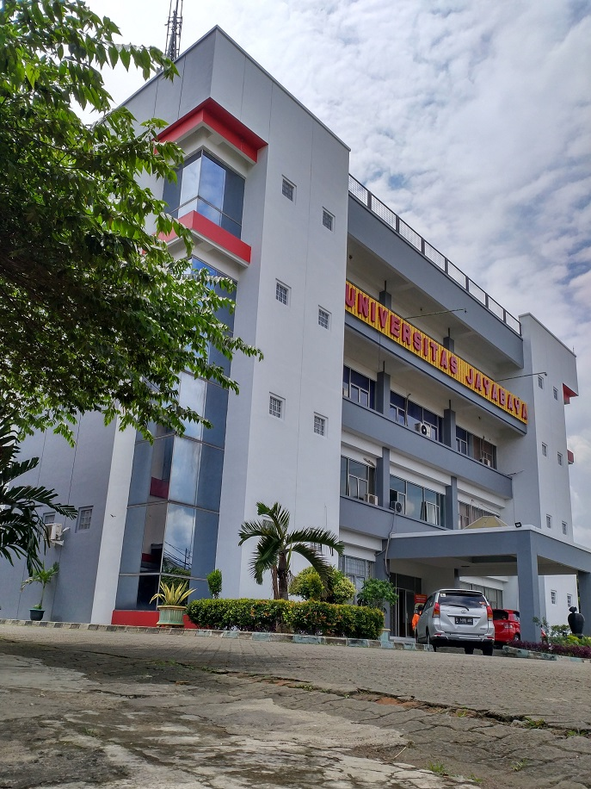

Kewirausahaan
Pendahuluan dan Kontrak Kuliah
Aqil Aqthobirrobbany, S.T., M.Eng.
Adaptif, Kreatif, Inovatif
Teknik Elektro, Fakultas Teknologi Industri
Universitas Jayabaya

Slide 2
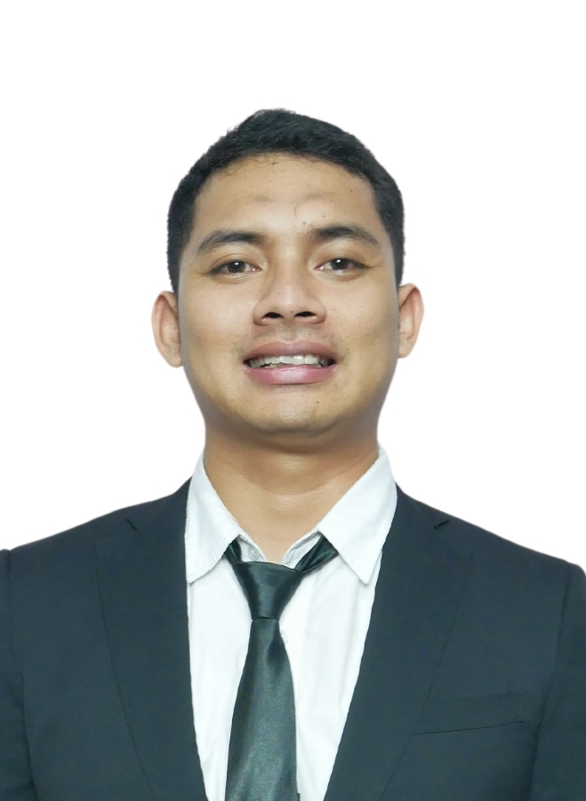
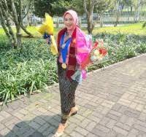
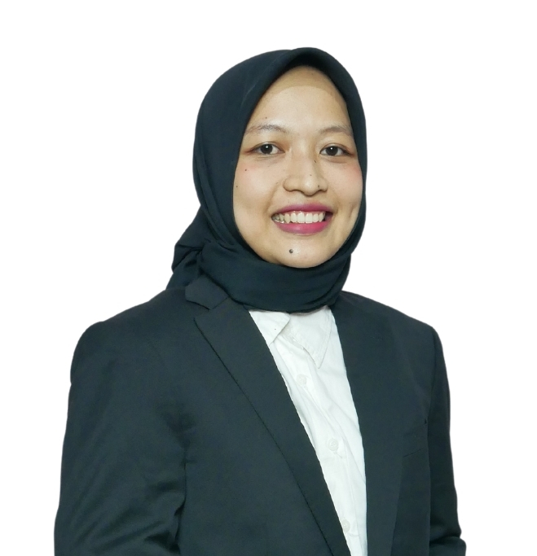
Dosen Pengampu
Aqil Aqthobirrobbany, S.T., M. Eng.
Teknik Elektro
Ir. Novriyanti, S.T., M. T.
Teknik Mesin
Frida Hasana, S.Pd., M. Eng.
Teknik Elektro
Pertemuan 1 – 3, 9 dan 10
Pertemuan 4 - 8
Pertemuan 11 - 16
Adaptif, Kreatif, Inovatif
Teknik Elektro
Fakultas Teknologi Industri

Slide 3
Definisi Mata Kuliah
Nama Mata Kuliah : Kewirausahaan
Bobot (SKS) : 2 SKS
Durasi Perkuliahan : 100 Menit
Jam Perkuliahan : 20.00 WIB
Ruang Perkuliahan : FTI.D21
Adaptif, Kreatif, Inovatif
Teknik Elektro
Fakultas Teknologi Industri

Slide 4
Teknis Perkuliahan
Total Pertemuan
Tugas
16 kali pertemuan
Pengerjaan Tugas, Presentasi Tugas, dan Praktik
Bentuk Pertemuan
14 x pertemuan tatap muka
1 x UTS
1 x UAS
Adaptif, Kreatif, Inovatif
Teknik Elektro
Fakultas Teknologi Industri

Slide 5
Tata Tertib Perkuliahan
1
Toleransi Keterlambatan 30 Menit
2
Tidak dapat menghadiri perkuliahan harap memberitahu dosen
3
Mengenakan pakaian yang sopan dan bersepatu
4
Plagiasi = E
Adaptif, Kreatif, Inovatif
Teknik Elektro
Fakultas Teknologi Industri

Slide 6
Capaian Pembelajaran (CPMK)
1
Mampu menjelaskan (C2) alternatif produk, jasa dan pemecahan masalah serta proses menjual produk dan jasa sebagai dasar untuk mengusulkan (A3) ide untuk berwirausaha dalam format proposal P2MW
2
Mampu Menunjukkan (A5) pentingnya karakter wirausaha, melakukan (P2) evaluasi manajemen keuangan pribadi usaha mulai dari perencanaan sampai implementasi dan medemonstrasikan (P3) kemampuan komunikasi dalam memaparkan proposal usaha sebagai dasar untuk berwirausaha
Adaptif, Kreatif, Inovatif
Teknik Elektro
Fakultas Teknologi Industri

Slide 7
Sub - CPMK
1
2
3
Mampu menunjukan (A5) pentingnya karakter wirausaha
Mampu menjelaskan (C2) alternatif produk, jasa dan pemecahan masalah
Mampu mengusulkan(A3) ide untuk berwirausaha dalam format proposal P2MW
4
5
6
Mampu menjelaskan (C2) proses menjual produk dan jasa
Mampu melakukan (P2) evaluasi manajemen keuangan pribadi usaha mulai dari perencanaan sampai implementasi
Mampu mendemonstrasikan (P3) kemampuan komunikasi dalam memaparkan proposal usaha
Adaptif, Kreatif, Inovatif
Teknik Elektro
Fakultas Teknologi Industri

Slide 8
Sub - CPMK
1
2
3
Mampu menunjukan (A5) pentingnya karakter wirausaha
Mampu menjelaskan (C2) alternatif produk, jasa dan pemecahan masalah
Mampu mengusulkan(A3) ide untuk berwirausaha dalam format proposal P2MW
4
5
6
Mampu menjelaskan (C2) proses menjual produk dan jasa
Mampu melakukan (P2) evaluasi manajemen keuangan pribadi usaha mulai dari perencanaan sampai implementasi
Mampu mendemonstrasikan (P3) kemampuan komunikasi dalam memaparkan proposal usaha
Adaptif, Kreatif, Inovatif
Teknik Elektro
Fakultas Teknologi Industri

Slide 9
Output
OUTPUT
MATERI
PROPOSAL P2MW
IMPLEMENTASI / PRAKTIK
Adaptif, Kreatif, Inovatif
Teknik Elektro
Fakultas Teknologi Industri

Slide 10
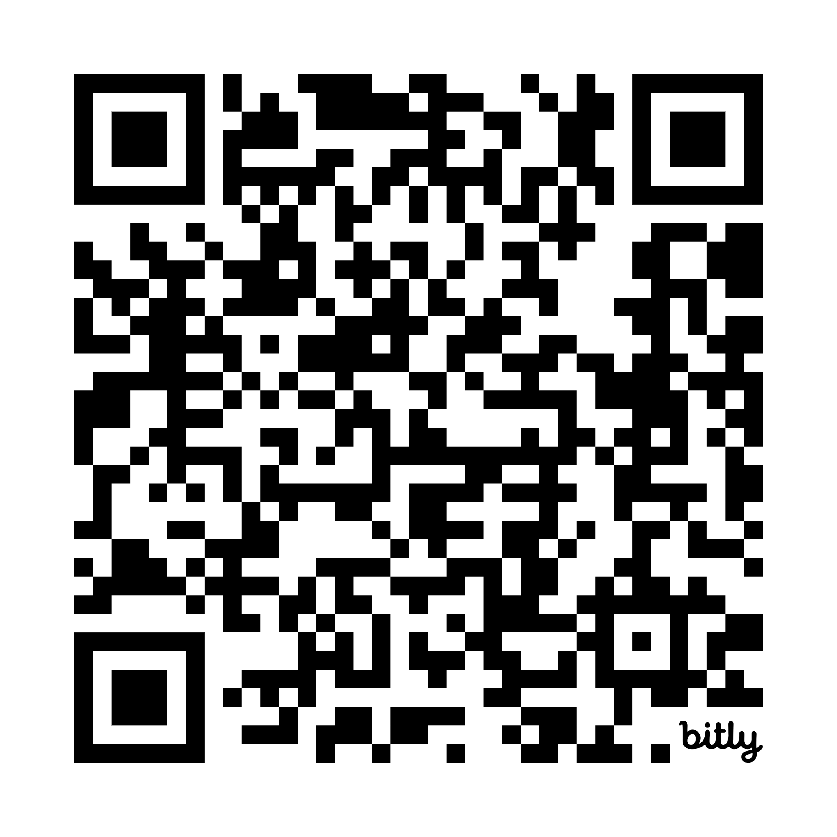
Survei Mahasiswa Kewirausahaan
bit.ly/surveiKewirausahaan2025
Adaptif, Kreatif, Inovatif
Teknik Elektro
Fakultas Teknologi Industri

